Slide 1
Slider B
DI_CF12_7-1_Picking

Slide 2
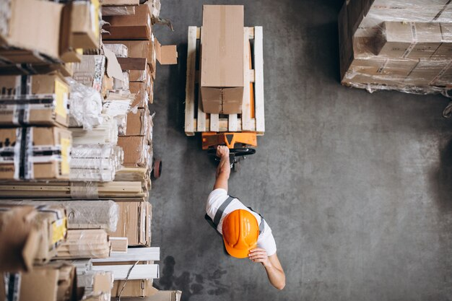
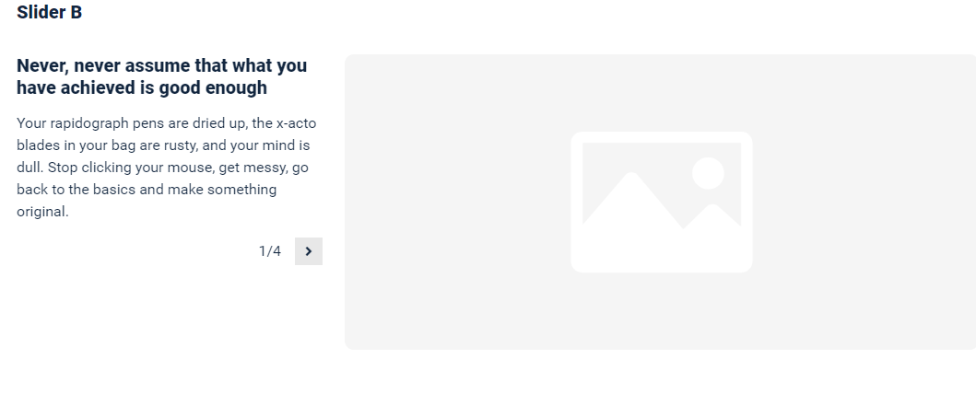
Indicaciones para la producción
Se presenta a manera de referencia el tipo de Slyder a utilizar.
Se requieren 6 diapositivas, en cada una incluir el texto e imagen referenciada.
Según la separación de los productos
Batch Picking
Se trata de extraer en conjunto las referencias de todos los pedidos agrupados y posteriormente separar las cantidades de las referencias que corresponden a cada pedido.
Referencias de las imágenes:
https://www.freepik.es/foto-gratis/joven-trabajando-almacen-cajas_5578188.htm

Slide 3
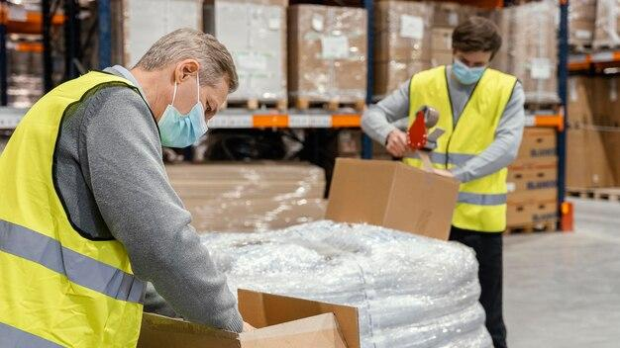
Indicaciones para la producción
Se presenta a manera de referencia el tipo de Slider a utilizar.
Se requieren 6 diapositivas, en cada una incluir el texto e imagen referenciada.
Según la separación de los productos
Pick to box
Se basa en extraer las referencias de forma agrupada, las cuales son introducidas directamente en las cajas de cada envío en el mismo punto de extracción del material, eliminando el proceso de separación posterior.
Referencias de las imágenes:
https://www.freepik.es/foto-gratis/hombres-almacen-trabajando_12976735.htm

Slide 4
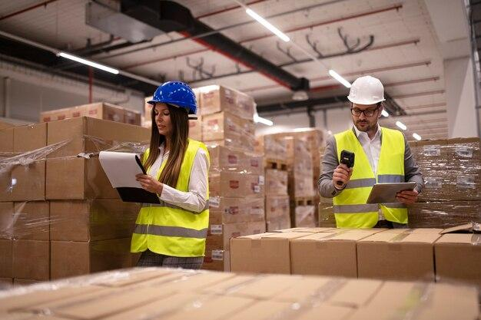
Indicaciones para la producción
Se presenta a manera de referencia el tipo de Slyder a utilizar.
Se requieren 6 diapositivas, en cada una incluir el texto e imagen referenciada.
Según la realización
Picking in situ o de hombre a producto
A partir de una lista de picking que recibe el preparador de pedidos, en la que se encuentran las cantidades y artículos que componen el pedido, se definen rutas óptimas para la recogida del producto.
Referencias de las imágenes:
https://www.freepik.es/foto-gratis/trabajadores-almacen-que-utilizan-escaner-codigo-barras-tableta-controlan-inventario-mercancias_11451228.htm

Slide 5

Indicaciones para la producción
Se presenta a manera de referencia el tipo de Slyder a utilizar.
Se requieren 6 diapositivas, en cada una incluir el texto e imagen referenciada.
Según la realización
Estaciones de picking
Se usan medios automatizados que llevan la mercancía hasta los operarios y la zona de preparación de pedidos, generando mayor rapidez y productividad en los procesos, evitando así los múltiples desplazamientos dentro del almacén.
Referencias de las imágenes:
https://www.freepik.es/vector-gratis/logistica-isometrica-trabajadores-servicio-entrega-productos-linea-azul-ilustracion-3d_6850213.htm

Slide 6
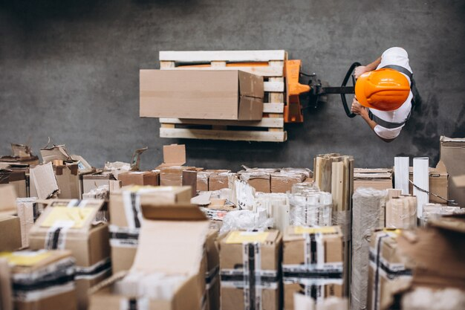
Indicaciones para la producción
Se presenta a manera de referencia el tipo de Slyder a utilizar.
Se requieren 6 diapositivas, en cada una incluir el texto e imagen referenciada.
Picking in situ
Picking a nivel del suelo
Se realiza en una zona habilitada para la preparación de pedidos, la cual es abastecida por unidades de carga extraídas de la zona de almacenaje.
Referencias de las imágenes:
https://www.freepik.es/foto-gratis/joven-trabajando-almacen-cajas_5578190.htm

Slide 7
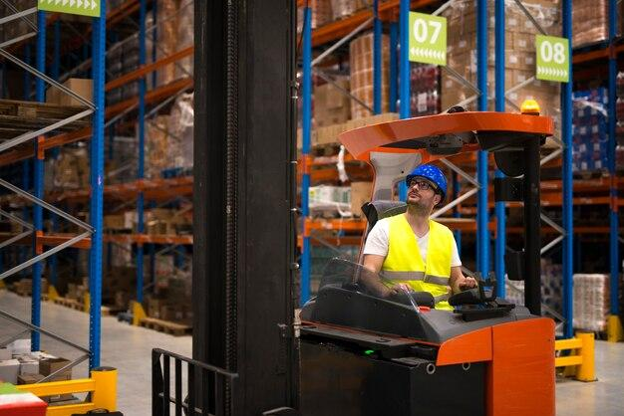
Indicaciones para la producción
Se presenta a manera de referencia el tipo de Slyder a utilizar.
Se requieren 6 diapositivas, en cada una incluir el texto e imagen referenciada.
Picking in situ
Picking sobre estanterías de pallets
Se realiza sobre los distintos niveles de la estantería utilizando equipos para recoger la mercancía en los niveles superior de la estantería y para el nivel bajo, picking manual.
Referencias de las imágenes:
https://www.freepik.es/foto-gratis/conductor-montacargas-reubicar-levantar-mercancias-gran-centro-almacen_11451168.htm

